Slide 1

第三讲 命题逻辑公式语法和语义
李绿周
中山大学计算机学院
2024年9月
https://mooc1-1.chaoxing.com/course/216273730.html
lilvzh@mail.sysu.edu.cn
离散数学基础
第三讲 命题逻辑公式语法和语义
2024年7月

Slide 2
提示
学习目标与学习重点
学习目标
能画出命题逻辑公式的抽象语法树，给出它的所有子公式
能确定命题逻辑公式在某个真值赋值函数下的真值
能构造公式的真值表、判断公式是否是永真式、矛盾式或非永真的可满足式
学习重点
如何构造命题逻辑公式的真值表？
离散数学基础
第三讲 命题逻辑公式语法和语义
2024年7月 2/43

Slide 3
内容提要
命题逻辑基本概念
命题逻辑公式的语法
命题逻辑公式的语义
离散数学基础
第三讲 命题逻辑公式语法和语义
2024年7月 3/43

Slide 4
命题逻辑基本概念
逻辑部分的内容概览
命题逻辑（第二章）
重点考察复合命题与基本命题（原子命题）之间的联系
基本概念
（第三讲）
公式语法
（第三讲）
公式语义（第三讲）
等值演算
（第四、五讲）
推理理论（第六讲）
应用
（第七讲）
基本概念
（第八讲）
公式语法
（第八讲）
公式语义（第九讲）
等值演算
（第十讲）
推理理论（第十一讲）
应用
（第十二讲）
对原子命题进行细化，更精细描述量化命题之间的联系
一阶逻辑（第三章）
离散数学基础
第三讲 命题逻辑公式语法和语义
2024年7月 4/43
Notes:
不管是命题逻辑还是一阶逻辑，其内容都由基本概念、公式语法、公式语义、等值演算、推理理论和应用这六部分组成。

Slide 5
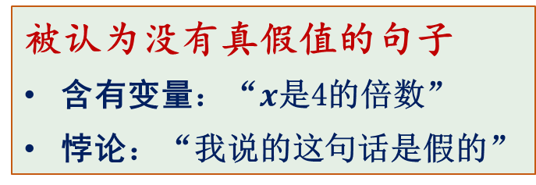
命题逻辑基本概念
命题逻辑基本概念
命题逻辑有哪些基本概念？
被认为没有真假值的句子
含有变量：$\text{“}x$是4的倍数$\text{”}$
悖论：$\text{“}$我说的这句话是假的$\text{”}$
命题及其真值
  对事物性质或关系进行判断，有真假值的陈述句
    非陈述句（感叹句、疑问句、祈使句）不是命题
    带变量的句子、认为是悖论的句子，没有真假值，不是命题
  命题的真值包含两个值，一个为真(true)，一个为假(false)
    使用0或F表示假，1或T表示真，真值集是2 = {0, 1}
离散数学基础
第三讲 命题逻辑公式语法和语义
2024年7月 5/43

Slide 6
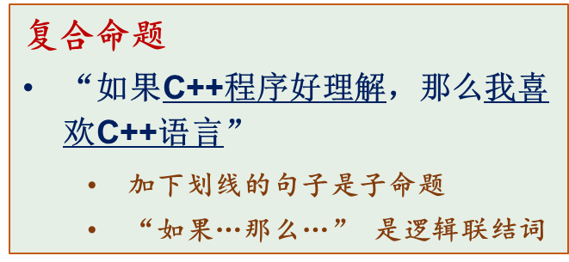
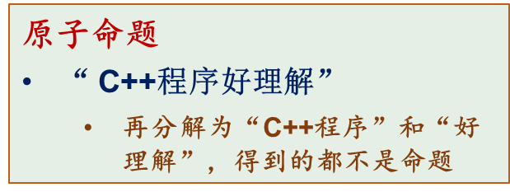
命题逻辑基本概念
命题逻辑基本概念
命题逻辑有哪些基本概念？
原子命题和复合命题
  不含有逻辑联结词不能分割的命题是原子命题（简单命题）
    逻辑本身不研究原子命题的真值
  含有逻辑联结词，可分割为子命题的命题是复合命题
    复合命题的真值由原子命题的真值及其中的逻辑联结词决定
逻辑联结词：与、或、非、蕴涵和双蕴涵
  命题逻辑本质上是研究逻辑联结词的性质
原子命题
$\text{“}$C++程序好理解”
  再分解为“C++程序”和“好理解”，得到的都不是命题
复合命题
$\text{“}$如果C++程序好理解，那么我喜欢C++语言”
  加下划线的句子是子命题
  “如果…那么…” 是逻辑联结词
离散数学基础
第三讲 命题逻辑公式语法和语义
2024年7月 6/43

Slide 7
内容提要
命题逻辑基本概念
命题逻辑公式的语法
命题逻辑公式的语义
离散数学基础
第三讲 命题逻辑公式语法和语义
2024年7月 7/43

Slide 8
命题逻辑公式的语法
命题逻辑公式的归纳定义
逻辑语言是逻辑公式的集合，逻辑公式是给定符号集的符号按照一定规则构成的符号串
逻辑公式的语法(syntax)就是构成公式的规则，体现为逻辑公式的归纳定义
为什么要学习公式的归纳定义？
公式的归纳定义给出了分析公式结构的算法
  编写程序处理命题逻辑公式的基础
    进而可编写程序计算命题逻辑公式的真值等等
培育严谨思考精神，以及可对逻辑有更深认识
  公式归纳定义是非常严谨的定义
  清楚公式语法结构可深化对逻辑语言的学习
离散数学基础
第三讲 命题逻辑公式语法和语义
2024年7月 8/43

Slide 9
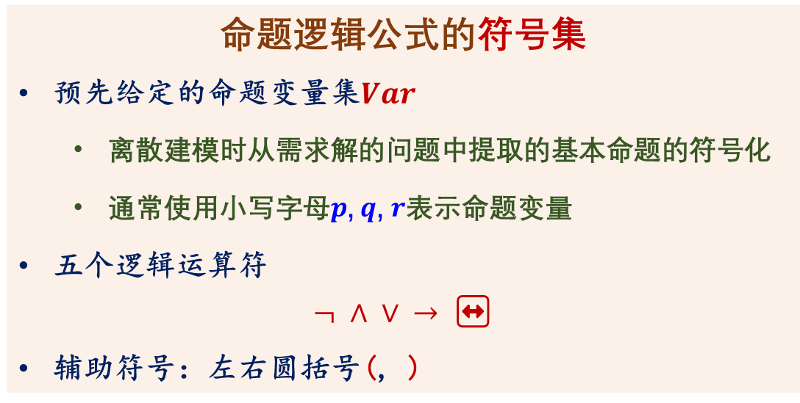
命题逻辑公式的语法
命题逻辑公式的归纳定义
逻辑语言是逻辑公式的集合，逻辑公式是给定符号集的符号按照一定规则构成的符号串
逻辑公式的语法(syntax)就是构成公式的规则，体现为逻辑公式的归纳定义
命题逻辑公式的符号集
预先给定的命题变量集$Var$
  离散建模时从需求解的问题中提取的基本命题的符号化
  通常使用小写字母$p$, $q$, $r$表示命题变量
五个逻辑运算符
$$¬ ∧ ∨ → ↔$$
辅助符号：左右圆括号(, )
离散数学基础
第三讲 命题逻辑公式语法和语义
2024年7月 9/43

Slide 10
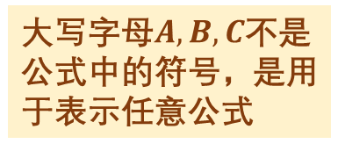
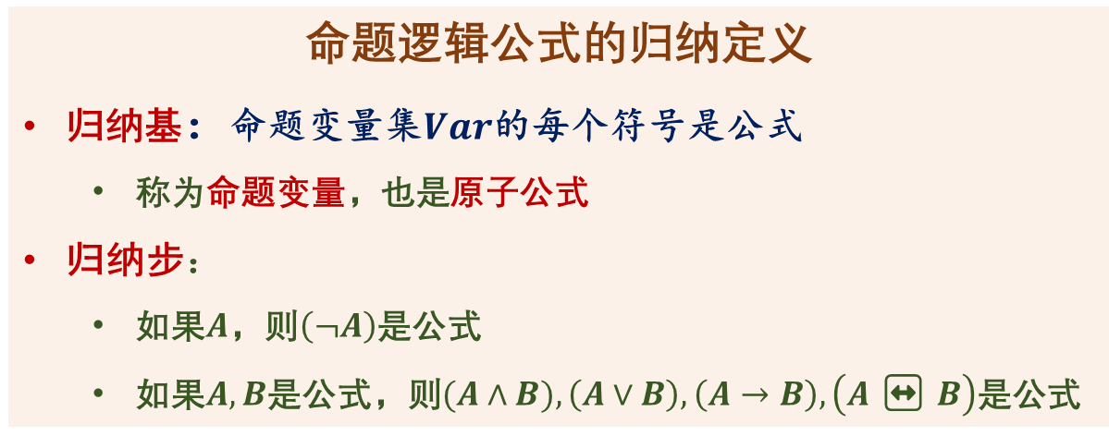
命题逻辑公式的语法
命题逻辑公式的归纳定义
逻辑语言是逻辑公式的集合，逻辑公式是给定符号集的符号按照一定规则构成的符号串
逻辑公式的语法(syntax)就是构成公式的规则，体现为逻辑公式的归纳定义
命题逻辑公式的归纳定义
归纳基：命题变量集$Var$的每个符号是公式
  称为命题变量，也是原子公式
归纳步：
  如果$A$，则$\left(¬A\right)$是公式
  如果$A, B$是公式，则$(A∧B), \left(A∨B\right), \left(A→B\right), \left(A↔B\right)$是公式
大写字母$A,B,C$不是公式中的符号，是用于表示任意公式
归纳步在已有公式加逻辑运算符和圆括号构造更多公式
每个逻辑运算符对应一个构造公式的归纳步规则
离散数学基础
第三讲 命题逻辑公式语法和语义
2024年7月 10/43

Slide 11
















命题逻辑公式的语法
命题逻辑公式的构造与分析
公式的归纳定义既给出了从命题变量开始构造公式的方法，也给出了分析公式结构的方法
归纳定义最小化声明：
每个公式都是原子公式、否定式、合取式、析取式、蕴涵式或双蕴涵式之一
公式归纳定义给出了构造公式的方法
$$p$$
$$q$$
归纳定义给出了分析公式结构的方法
构造
$$(p∧q)$$
$$r$$
$$s$$
$$\left((\left(p∧q\right)∨r\right)→\left(¬s\right))$$
$$(\left(p∧q\right)∨r)$$
$$(¬s)$$
分析
$$(\left(p∧q\right)∨r)$$
$$(¬s)$$
$$\left((\left(p∧q\right)∨r\right)→\left(¬s\right))$$
$$(p∧q)$$
$$r$$
$$s$$
每个公式都是由命题变量通过有限步归纳步规则构造得到!
$$p$$
$$q$$
离散数学基础
第三讲 命题逻辑公式语法和语义
2024年7月 11/43

Slide 12

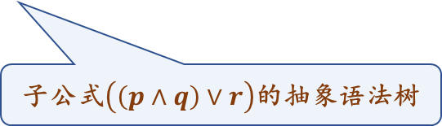










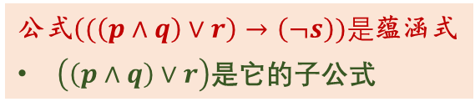


命题逻辑公式的语法
命题逻辑公式的抽象语法树
公式的语法结构可使用公式的抽象语法树表示
归纳定义的最小化原则
每个公式都是原子公式、否定式、合取式、析取式、蕴涵式或双蕴涵式之一
每一步使用归纳步规则构造一个公式的已有公式是构造得到公式的子公式
对公式结构的分析可得到公式的抽象语法树，其中内部节点只用构造公式的逻辑运算符标记
子公式的语法结构由抽象语法树的子树描述
归纳定义给出了分析公式结构的方法
公式的抽象语法树
$$\left((\left(p∧q\right)∨r\right)→\left(¬s\right))$$
$$→$$
$$(\left(p∧q\right)∨r)$$
$$(¬s)$$
抽象
$$∨$$
$$¬$$
$$(p∧q)$$
$$r$$
$$s$$
$$∧$$
$$r$$
$$s$$
$$p$$
$$q$$
$$p$$
$$q$$
公式$\left((\left(p∧q\right)∨r\right)→\left(¬s\right))是$蕴涵式
$\left(\left(p∧q\right)∨r\right)$是它的子公式
子公式$\left(\left(p∧q\right)∨r\right)$的抽象语法树
离散数学基础
第三讲 命题逻辑公式语法和语义
2024年7月 12/43

Slide 13
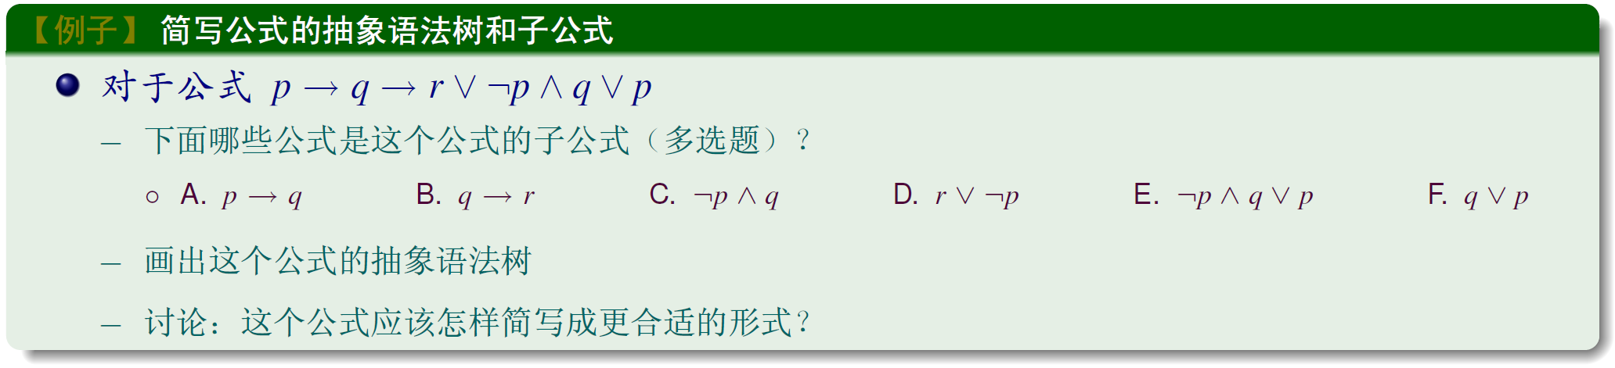
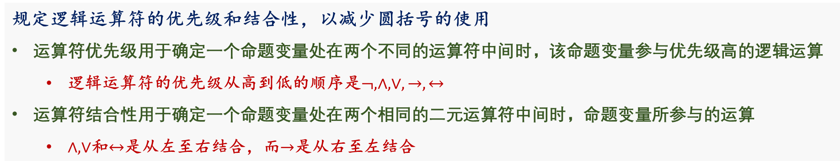
命题逻辑公式的语法
命题逻辑公式的简写
规定逻辑运算符的优先级和结合性，以减少圆括号的使用
运算符优先级用于确定一个命题变量处在两个不同的运算符中间时，该命题变量参与优先级高的逻辑运算
  逻辑运算符的优先级从高到低的顺序是$¬, ∧, ∨, →, ↔$
运算符结合性用于确定一个命题变量处在两个相同的二元运算符中间时，命题变量所参与的运算
  $∧, ∨$和$↔$是从左至右结合，而$→$是从右至左结合
离散数学基础
第三讲 命题逻辑公式语法和语义
2024年7月 13/43

Slide 14



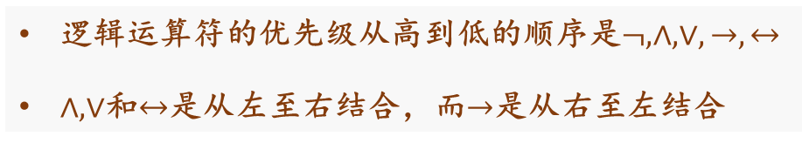









命题逻辑公式的语法
命题逻辑公式的简写
$$p→q→r∨¬p∧q∨p$$
$$p→q→r∨(¬p)∧q∨p$$
能将这个过程变成一个构造简写公式抽象语法树的程序吗？
$$¬ > ∧$$
逻辑运算符的优先级从高到低的顺序是$¬, ∧, ∨, →, ↔$
$∧, ∨$和$↔$是从左至右结合，而$→$是从右至左结合
$$∧ > ∨$$
$$p→q→(r∨\left(\left(¬p\right)∧q\right))∨p$$
$$p→q→r∨((¬p)∧q)∨p$$
$$∨ > →$$
$∨ 从$左至右结合
$$p→q→((r∨\left(\left(¬p\right)∧q\right))∨p)$$
$$p→(q→\left(\left(r∨\left(\left(¬p\right)∧q\right)\right)∨p\right))$$
$→从右$至左结合
✔
离散数学基础
第三讲 命题逻辑公式语法和语义
2024年7月 14/43

Slide 15
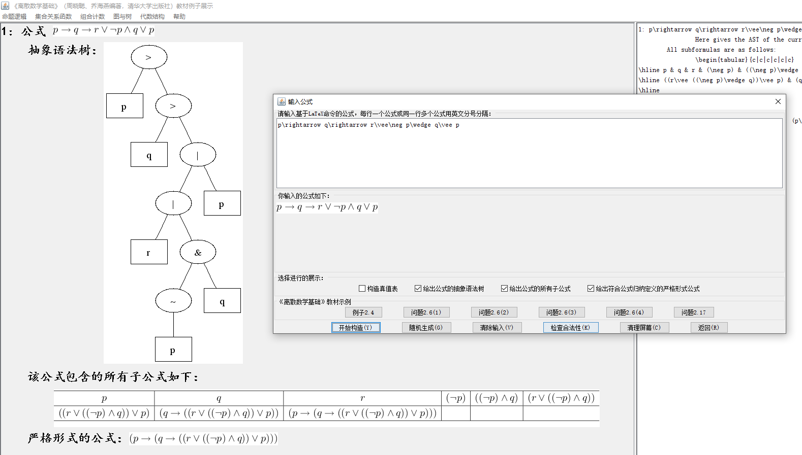
命题逻辑公式的语法
例题演示软件的应用
例题演示软件给出的抽象语法树、子公式
>表示逻辑蕴涵
|表示逻辑或
&表示逻辑与
~表示逻辑否定
例题演示软件使用编译原理课程将要学习的算符优先分析法构造简写公式的抽象语法树
离散数学基础
第三讲 命题逻辑公式语法和语义
2024年7月 15/43

Slide 16
内容提要
命题逻辑基本概念
命题逻辑公式的语法
命题逻辑公式的语义
离散数学基础
第三讲 命题逻辑公式语法和语义
2024年7月 16/43

Slide 17
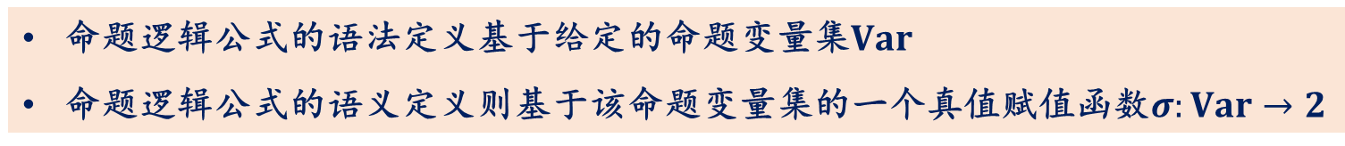
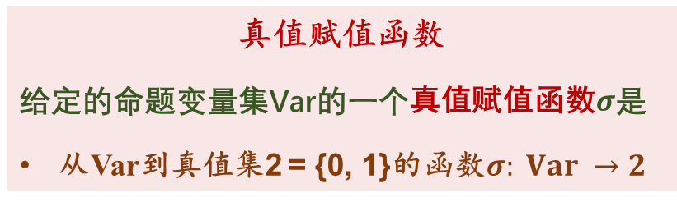
命题逻辑公式的语义
命题逻辑公式语义的归纳定义
命题逻辑公式的语义 (semantic)是指如何确定命题逻辑公式的真值
在给定命题变量的真值的基础上如何确定命题逻辑公式的真值
命题逻辑公式的语法定义基于给定的命题变量集$Var$
命题逻辑公式的语义定义则基于该命题变量集的一个真值赋值函数$σ:Var→2$
真值赋值函数
给定的命题变量集Var的一个真值赋值函数$σ$是
从Var到真值集2 = {0, 1}的函数$σ: Var →2$
离散数学基础
第三讲 命题逻辑公式语法和语义
2024年7月 17/43

Slide 18
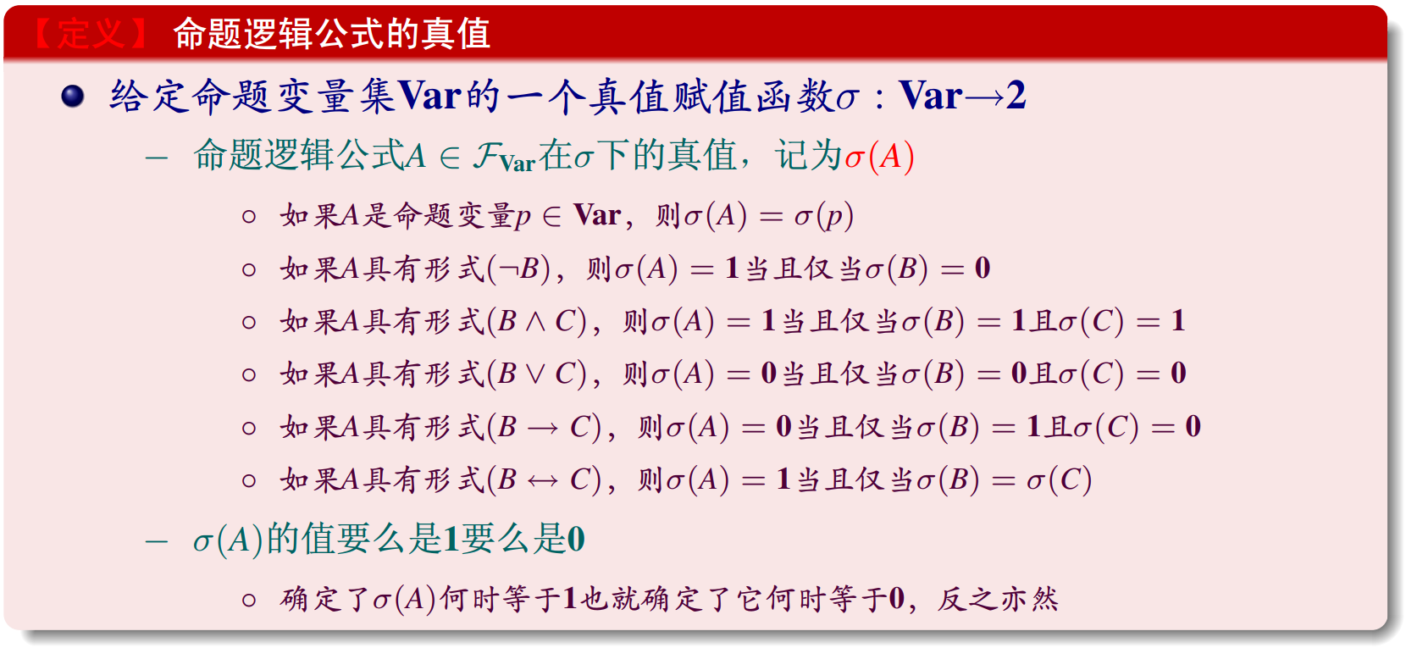
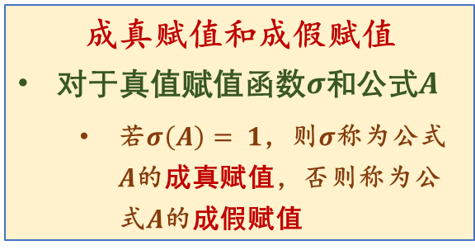
命题逻辑公式的语义
命题逻辑公式语义的归纳定义
命题逻辑公式的语义 (semantic)是指如何确定命题逻辑公式的真值
在给定命题变量的真值的基础上如何确定命题逻辑公式的真值
成真赋值和成假赋值
对于真值赋值函数$σ$和公式$A$
  若$σ\left(A\right)= 1$，则$σ$称为公式$A$的成真赋值，否则称为公式$A$的成假赋值
离散数学基础
第三讲 命题逻辑公式语法和语义
2024年7月 18/43

Slide 19

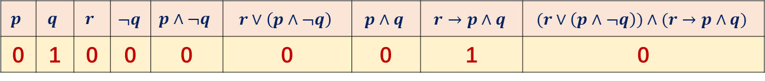

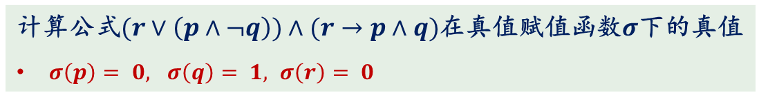




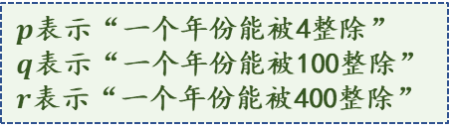
命题逻辑公式的语义
命题逻辑公式真值计算举例
计算公式$(r∨\left(p∧¬q\right))∧(r→p∧q)$在真值赋值函数$σ$下的真值
$σ\left(p\right)= 0, σ\left(q\right)= 1, σ\left(r\right)= 0$
$p$表示“一个年份能被4整除”
$q$表示“一个年份能被100整除”
$r$表示“一个年份能被400整除”
上面公式的含义是什么？
公式的抽象语法树
0
$$∧$$
真值的计算过程可使用下面表格表示：
0
1
$$p$$ | $$q$$ | $$r$$ | $$¬q$$ | $$p∧¬q$$ | $$r∨\left(p∧¬q\right)$$ | $$p∧q$$ | $$r→p∧q$$ | $$(r∨\left(p∧¬q\right))∧(r→p∧q)$$
0 | 1 | 0 | 0 | 0 | 0 | 0 | 1 | 0
$$∨$$
$$→$$
0
0
0
0
$$r$$
$$∧$$
$$r$$
$$∧$$
公式的真值计算过程是后序遍历其抽象语法树的过程
由叶子顶点的命题变量的真值得到它的父亲顶点对应公式的真值
然后再得到上一层内部顶点对应公式的真值等等
一直到根对应公式，即整个公式的真值
0
0
0
1
$$p$$
$$¬$$
$$p$$
$$q$$
1
$$q$$
离散数学基础
第三讲 命题逻辑公式语法和语义
2024年7月 19/43

Slide 20
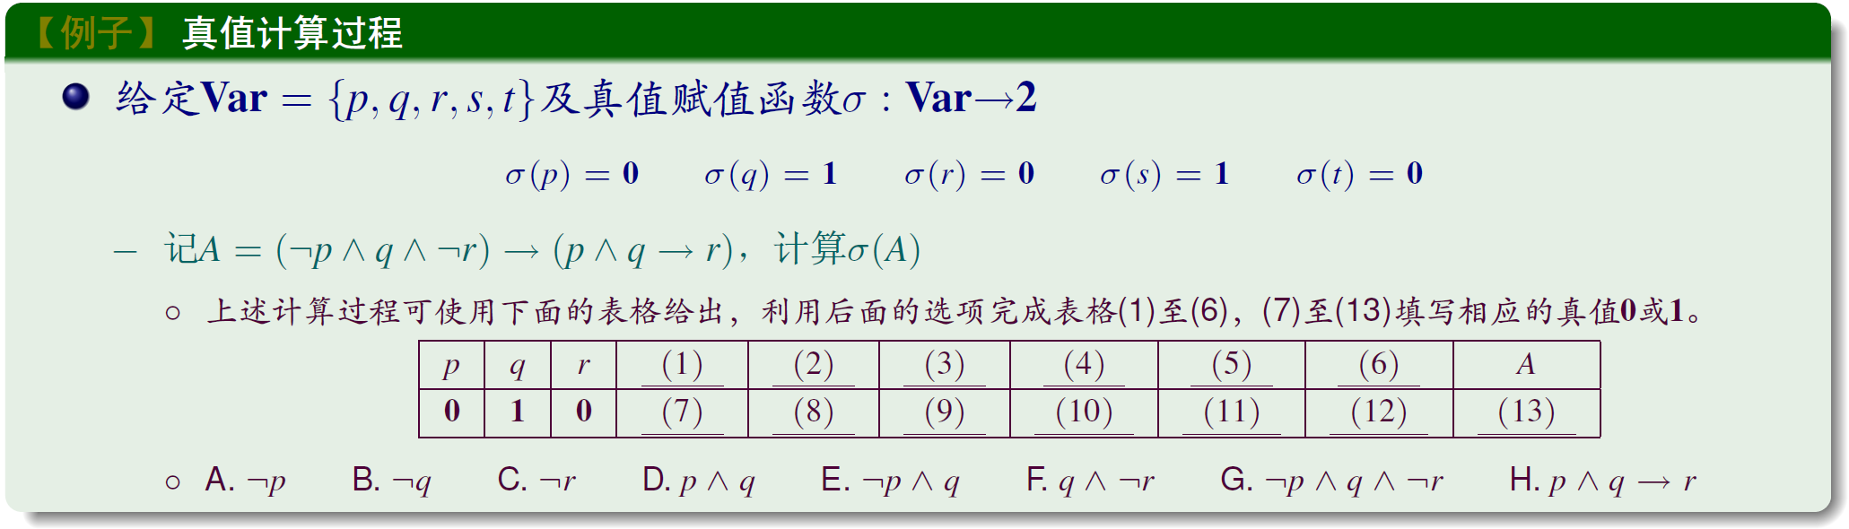
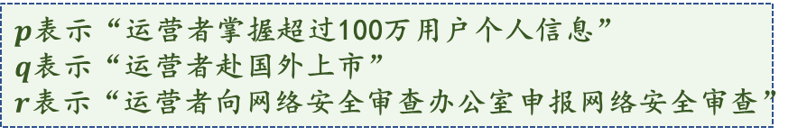
命题逻辑公式的语义
命题逻辑公式真值计算练习
$p$表示“运营者掌握超过100万用户个人信息”
$q$表示“运营者赴国外上市”
$r$表示“运营者向网络安全审查办公室申报网络安全审查”
《网络安全审查办法》第七条
掌握超过100万用户个人信息的运营者赴国外上市，必须向网络安全审查办公室申报网络安全审查
一个已经赴国外上市的运营者掌握的用户个人信息不超过100万，没有申报，那么它是否违反该条例？
离散数学基础
第三讲 命题逻辑公式语法和语义
2024年7月 20/43

Slide 21
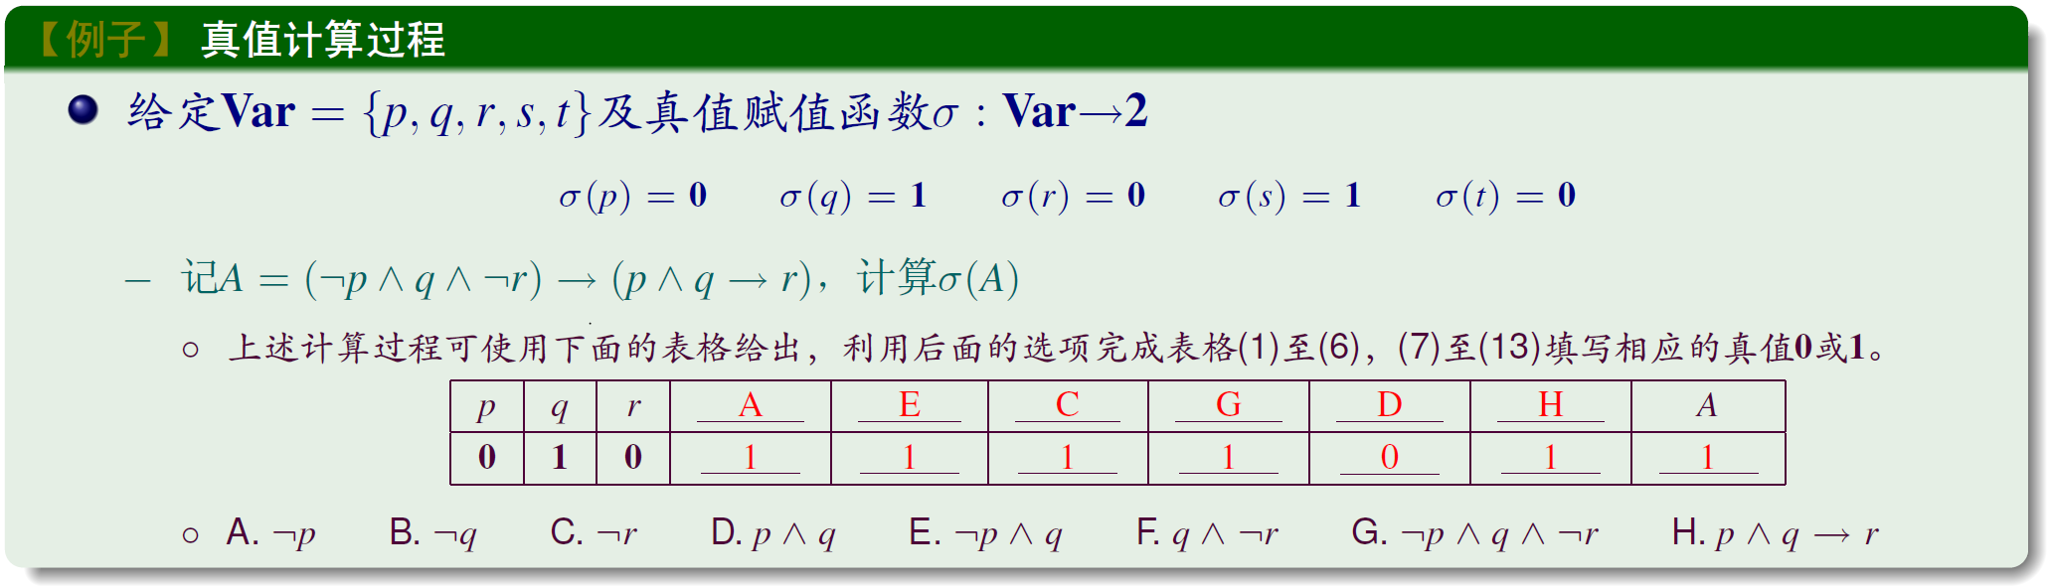
命题逻辑公式的语义
命题逻辑公式真值计算练习
离散数学基础
第三讲 命题逻辑公式语法和语义
2024年7月 21/43

Slide 22
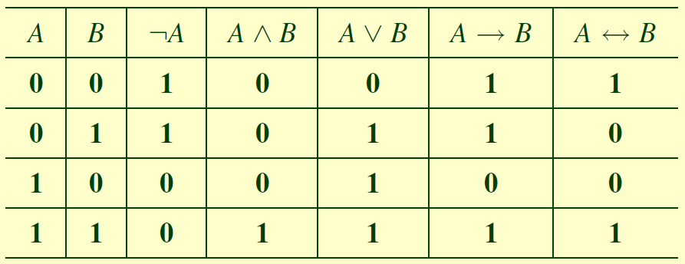
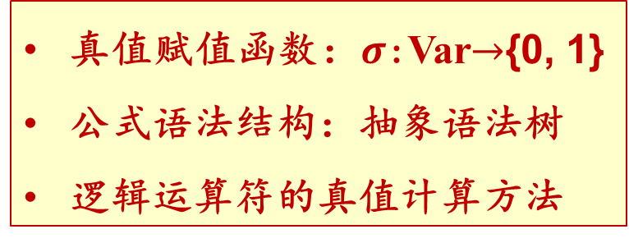
命题逻辑公式的语义
计算命题逻辑公式真值的关键
计算命题逻辑公式真值的关键是什么？
真值赋值函数：$σ$:Var$→${0, 1}
公式语法结构：抽象语法树
逻辑运算符的真值计算方法
离散数学基础
第三讲 命题逻辑公式语法和语义
2024年7月 22/43

Slide 23
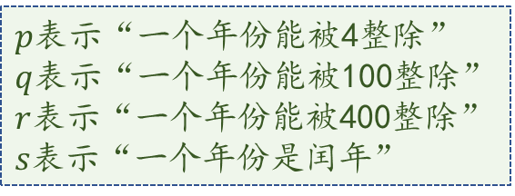
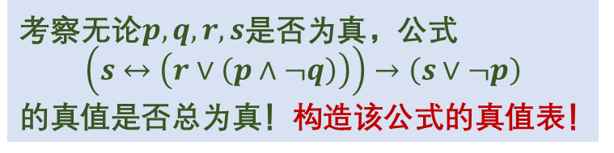
命题逻辑公式的语义
命题逻辑公式的真值表
为什么需要构造命题逻辑公式的真值表？
百科知识
一个年份是闰年当且仅当它能被400整除，或者它能被4整除但不能被100整除
一个年份或者是闰年或者不被4整除，对吗？
$p$表示“一个年份能被4整除”
$q$表示“一个年份能被100整除”
$r$表示“一个年份能被400整除”
$s$表示“一个年份是闰年”
考察无论$p,q,r,s$是否为真，公式
$$\left(s↔\left(r∨\left(p∧¬q\right)\right)\right)→\left(s∨¬p\right)$$
的真值是否总为真！构造该公式的真值表！
离散数学基础
第三讲 命题逻辑公式语法和语义
2024年7月 23/43

Slide 24
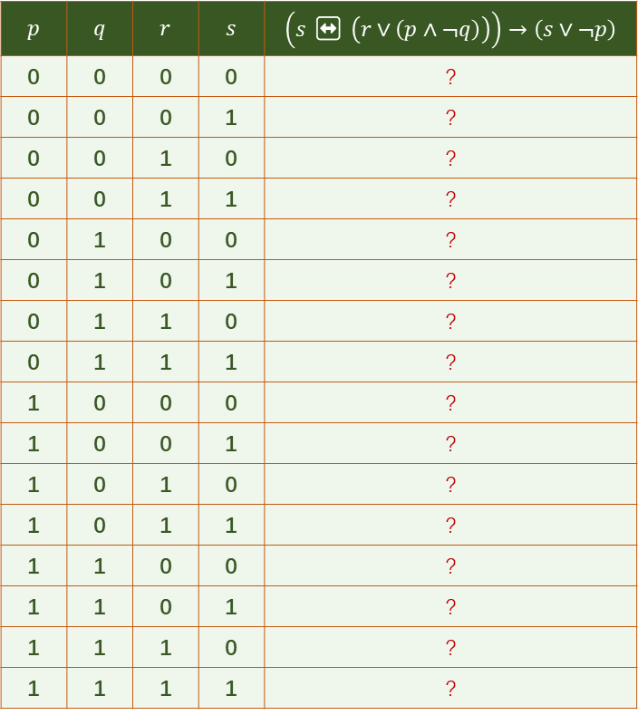
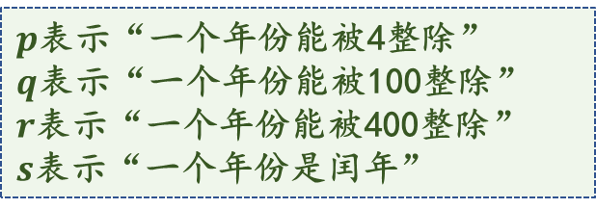
命题逻辑公式的语义
命题逻辑公式真值表的快速构造
一个年份是闰年当且仅当它能被400整除，或者它能被4整除但不能被100整除，这是否意味着，一个年份或者是闰年或者不被4整除？
构造公式$\left(s↔\left(r∨\left(p∧¬q\right)\right)\right)→\left(s∨¬p\right)$的真值表
$$p$$ | $$q$$ | $$r$$ | $$s$$ | $$\left(s↔\left(r∨\left(p∧¬q\right)\right)\right)→\left(s∨¬p\right)$$
0 | 0 | 0 | 0 | ?
0 | 0 | 0 | 1 | ?
0 | 0 | 1 | 0 | ?
0 | 0 | 1 | 1 | ?
0 | 1 | 0 | 0 | ?
0 | 1 | 0 | 1 | ?
0 | 1 | 1 | 0 | ?
0 | 1 | 1 | 1 | ?
1 | 0 | 0 | 0 | ?
1 | 0 | 0 | 1 | ?
1 | 0 | 1 | 0 | ?
1 | 0 | 1 | 1 | ?
1 | 1 | 0 | 0 | ?
1 | 1 | 0 | 1 | ?
1 | 1 | 1 | 0 | ?
1 | 1 | 1 | 1 | ?
$p$表示“一个年份能被4整除”
$q$表示“一个年份能被100整除”
$r$表示“一个年份能被400整除”
$s$表示“一个年份是闰年”
如何快速构造命题逻辑公式的真值表？
离散数学基础
第三讲 命题逻辑公式语法和语义
2024年7月 24/43

Slide 25
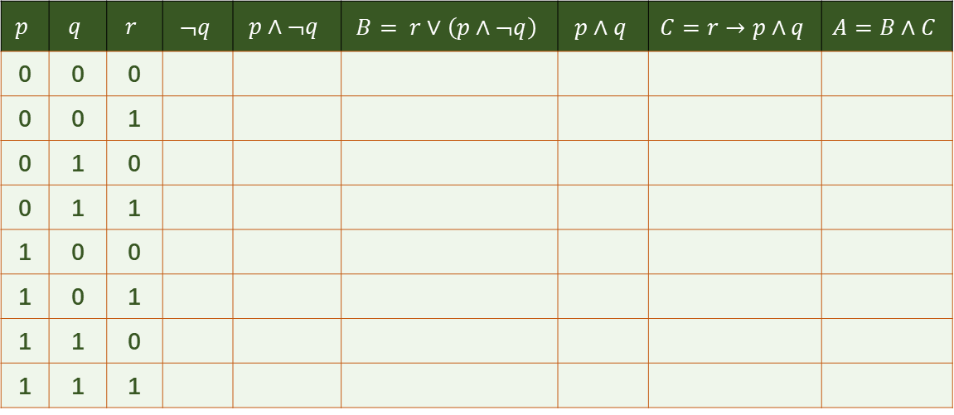
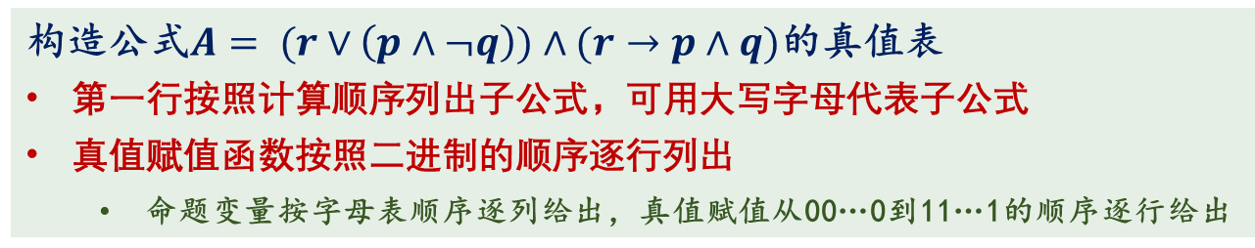
命题逻辑公式的语义
快速构造命题逻辑公式真值表举例
构造公式$A= (r∨\left(p∧¬q\right))∧(r→p∧q)$的真值表
第一行按照计算顺序列出子公式，可用大写字母代表子公式
真值赋值函数按照二进制的顺序逐行列出
  命题变量按字母表顺序逐列给出，真值赋值从00…0到11…1的顺序逐行给出
通过公式的抽象语法树可清楚公式的子公式及其计算顺序!
$$∧$$
$$p$$ | $$q$$ | $$r$$ | $$¬q$$ | $$p∧¬q$$ | $$B= r∨\left(p∧¬q\right)$$ | $$p∧q$$ | $$C=r→p∧q$$ | $$A=B∧C$$
0 | 0 | 0
0 | 0 | 1
0 | 1 | 0
0 | 1 | 1
1 | 0 | 0
1 | 0 | 1
1 | 1 | 0
1 | 1 | 1
$$∨$$
$$→$$
$$r$$
$$∧$$
$$r$$
$$∧$$
$$p$$
$$¬$$
$$p$$
$$q$$
$$q$$
离散数学基础
第三讲 命题逻辑公式语法和语义
2024年7月 25/43

Slide 26
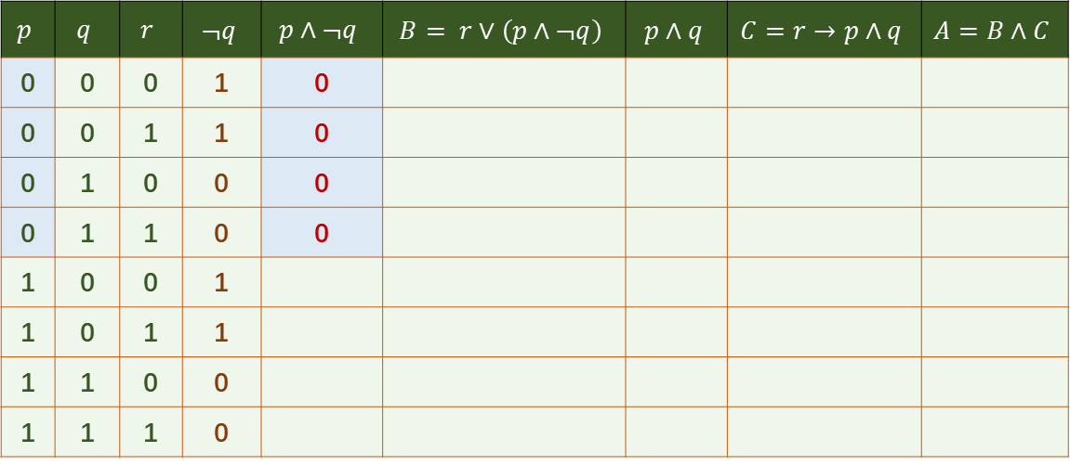
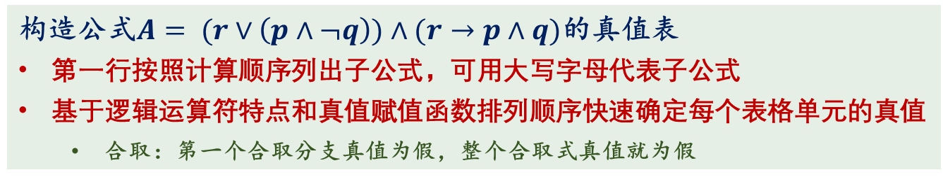
命题逻辑公式的语义
快速构造命题逻辑公式真值表举例
构造公式$A= (r∨\left(p∧¬q\right))∧(r→p∧q)$的真值表
第一行按照计算顺序列出子公式，可用大写字母代表子公式
基于逻辑运算符特点和真值赋值函数排列顺序快速确定每个表格单元的真值
  合取：第一个合取分支真值为假，整个合取式真值就为假
$$∧$$
$$p$$ | $$q$$ | $$r$$ | $$¬q$$ | $$p∧¬q$$ | $$B= r∨\left(p∧¬q\right)$$ | $$p∧q$$ | $$C=r→p∧q$$ | $$A=B∧C$$
0 | 0 | 0 | 1 | 0
0 | 0 | 1 | 1 | 0
0 | 1 | 0 | 0 | 0
0 | 1 | 1 | 0 | 0
1 | 0 | 0 | 1
1 | 0 | 1 | 1
1 | 1 | 0 | 0
1 | 1 | 1 | 0
$$∨$$
$$→$$
$$r$$
$$∧$$
$$r$$
$$∧$$
$$p$$
$$¬$$
$$p$$
$$q$$
$$q$$
离散数学基础
第三讲 命题逻辑公式语法和语义
2024年7月 26/43

Slide 27
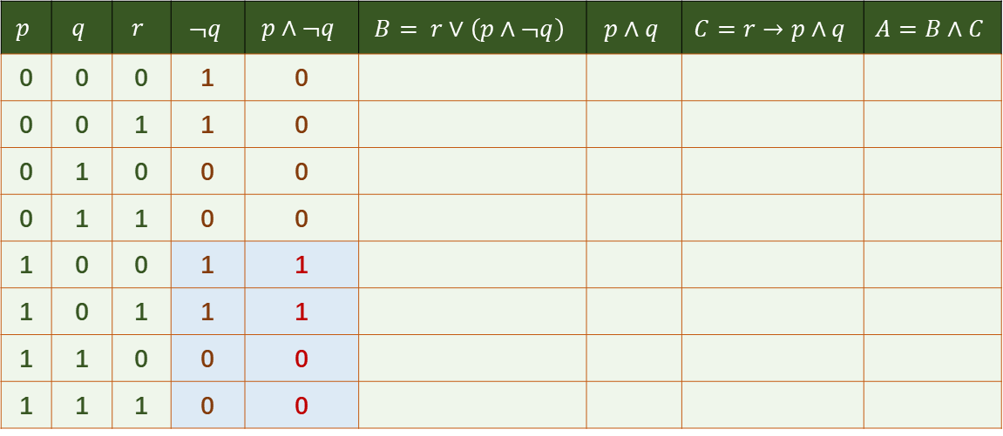
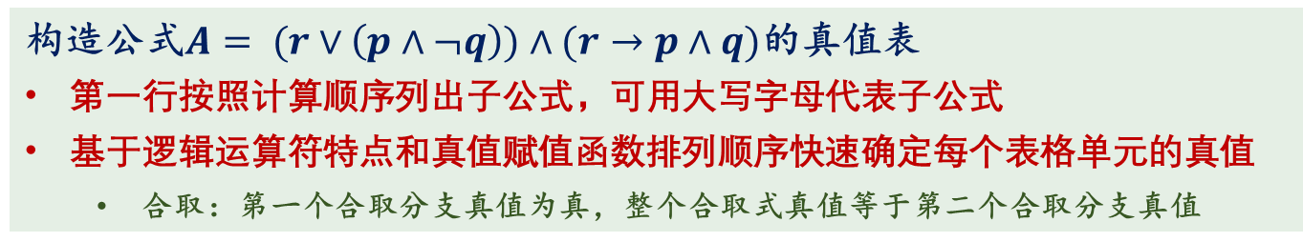
命题逻辑公式的语义
快速构造命题逻辑公式真值表举例
构造公式$A= (r∨\left(p∧¬q\right))∧(r→p∧q)$的真值表
第一行按照计算顺序列出子公式，可用大写字母代表子公式
基于逻辑运算符特点和真值赋值函数排列顺序快速确定每个表格单元的真值
  合取：第一个合取分支真值为真，整个合取式真值等于第二个合取分支真值
$$∧$$
$$p$$ | $$q$$ | $$r$$ | $$¬q$$ | $$p∧¬q$$ | $$B= r∨\left(p∧¬q\right)$$ | $$p∧q$$ | $$C=r→p∧q$$ | $$A=B∧C$$
0 | 0 | 0 | 1 | 0
0 | 0 | 1 | 1 | 0
0 | 1 | 0 | 0 | 0
0 | 1 | 1 | 0 | 0
1 | 0 | 0 | 1 | 1
1 | 0 | 1 | 1 | 1
1 | 1 | 0 | 0 | 0
1 | 1 | 1 | 0 | 0
$$∨$$
$$→$$
$$r$$
$$∧$$
$$r$$
$$∧$$
$$p$$
$$¬$$
$$p$$
$$q$$
$$q$$
离散数学基础
第三讲 命题逻辑公式语法和语义
2024年7月 27/43

Slide 28
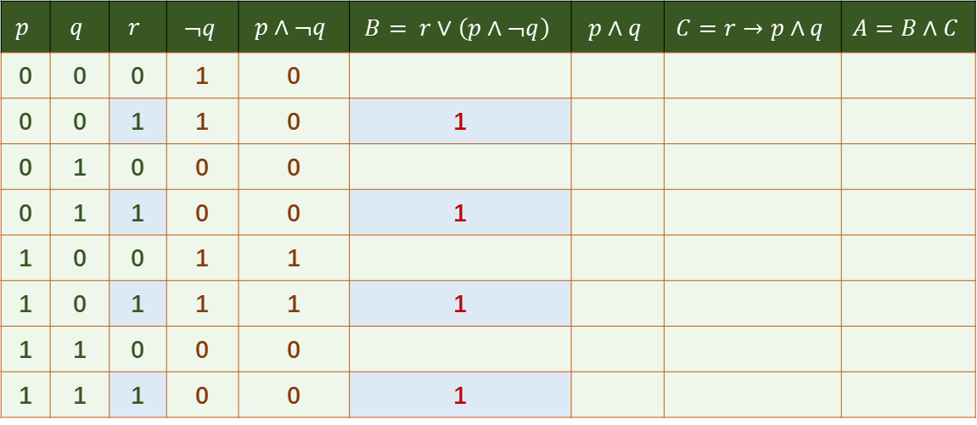
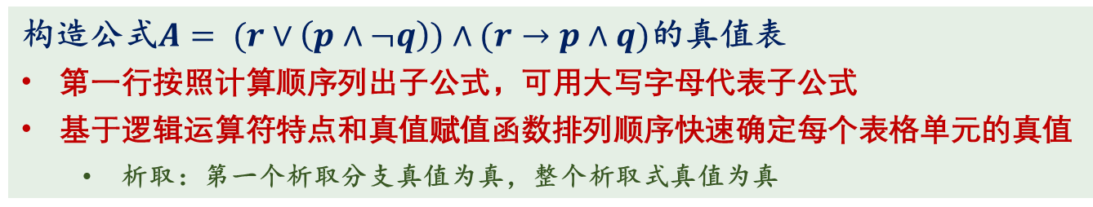
命题逻辑公式的语义
快速构造命题逻辑公式真值表举例
构造公式$A= (r∨\left(p∧¬q\right))∧(r→p∧q)$的真值表
第一行按照计算顺序列出子公式，可用大写字母代表子公式
基于逻辑运算符特点和真值赋值函数排列顺序快速确定每个表格单元的真值
  析取：第一个析取分支真值为真，整个析取式真值为真
$$∧$$
$$p$$ | $$q$$ | $$r$$ | $$¬q$$ | $$p∧¬q$$ | $$B= r∨\left(p∧¬q\right)$$ | $$p∧q$$ | $$C=r→p∧q$$ | $$A=B∧C$$
0 | 0 | 0 | 1 | 0
0 | 0 | 1 | 1 | 0 | 1
0 | 1 | 0 | 0 | 0
0 | 1 | 1 | 0 | 0 | 1
1 | 0 | 0 | 1 | 1
1 | 0 | 1 | 1 | 1 | 1
1 | 1 | 0 | 0 | 0
1 | 1 | 1 | 0 | 0 | 1
$$∨$$
$$→$$
$$r$$
$$∧$$
$$r$$
$$∧$$
$$p$$
$$¬$$
$$p$$
$$q$$
$$q$$
离散数学基础
第三讲 命题逻辑公式语法和语义
2024年7月 28/43

Slide 29
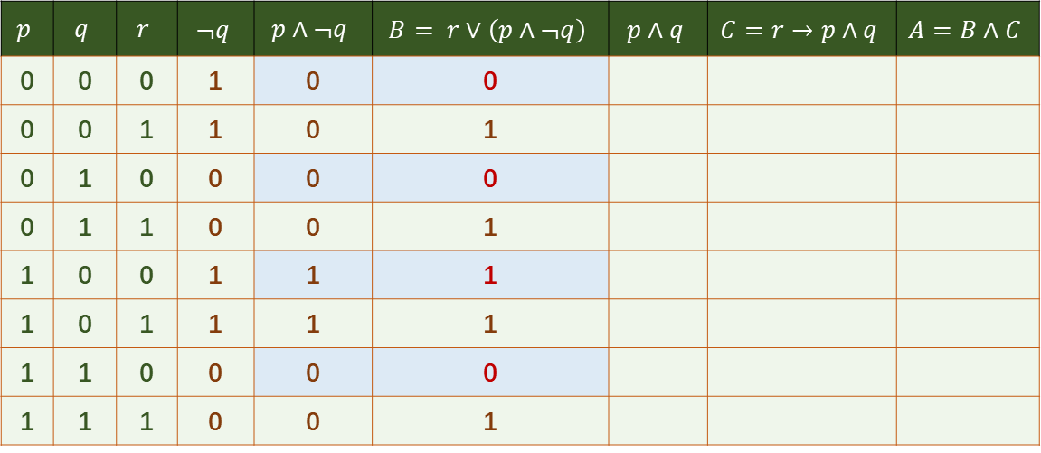
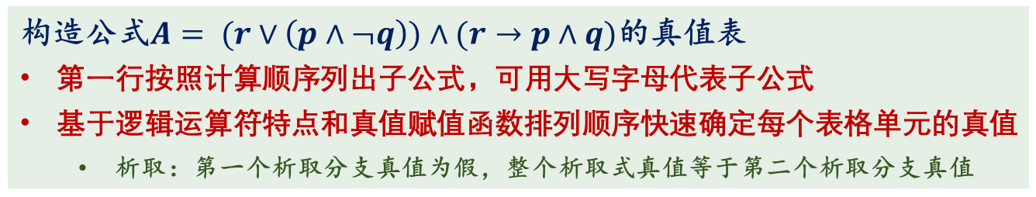
命题逻辑公式的语义
快速构造命题逻辑公式真值表举例
构造公式$A= (r∨\left(p∧¬q\right))∧(r→p∧q)$的真值表
第一行按照计算顺序列出子公式，可用大写字母代表子公式
基于逻辑运算符特点和真值赋值函数排列顺序快速确定每个表格单元的真值
  析取：第一个析取分支真值为假，整个析取式真值等于第二个析取分支真值
$$∧$$
$$p$$ | $$q$$ | $$r$$ | $$¬q$$ | $$p∧¬q$$ | $$B= r∨\left(p∧¬q\right)$$ | $$p∧q$$ | $$C=r→p∧q$$ | $$A=B∧C$$
0 | 0 | 0 | 1 | 0 | 0
0 | 0 | 1 | 1 | 0 | 1
0 | 1 | 0 | 0 | 0 | 0
0 | 1 | 1 | 0 | 0 | 1
1 | 0 | 0 | 1 | 1 | 1
1 | 0 | 1 | 1 | 1 | 1
1 | 1 | 0 | 0 | 0 | 0
1 | 1 | 1 | 0 | 0 | 1
$$∨$$
$$→$$
$$r$$
$$∧$$
$$r$$
$$∧$$
$$p$$
$$¬$$
$$p$$
$$q$$
$$q$$
离散数学基础
第三讲 命题逻辑公式语法和语义
2024年7月 29/43

Slide 30
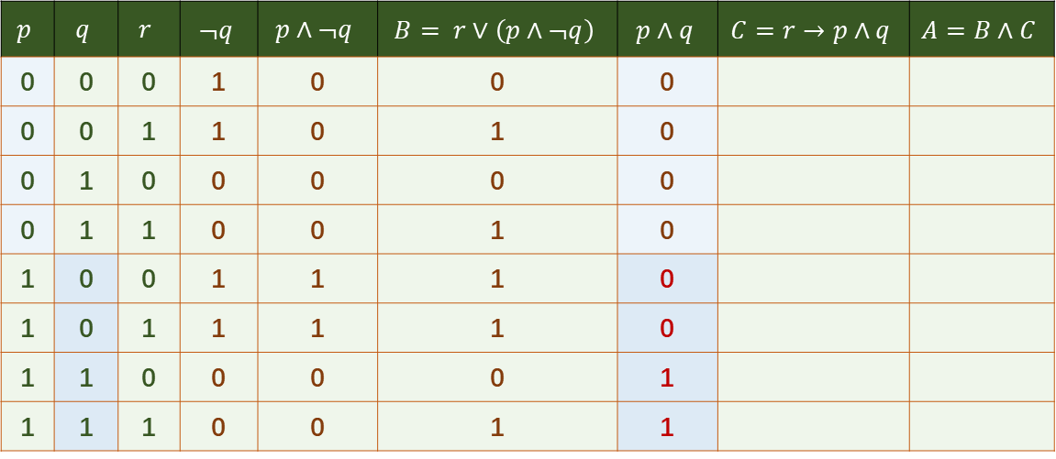
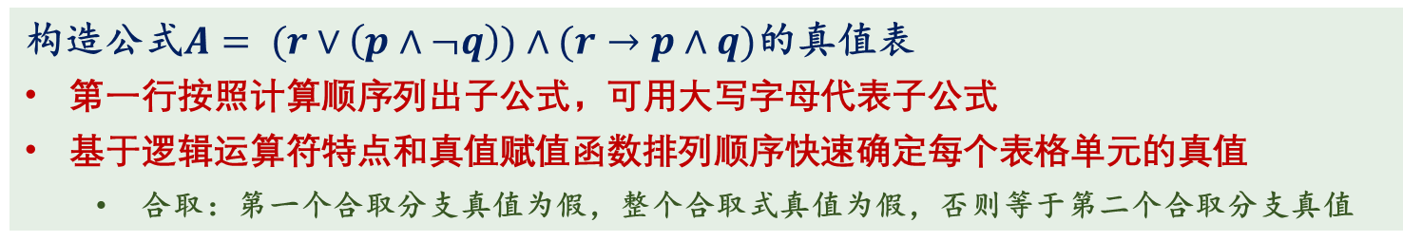
命题逻辑公式的语义
快速构造命题逻辑公式真值表举例
构造公式$A= (r∨\left(p∧¬q\right))∧(r→p∧q)$的真值表
第一行按照计算顺序列出子公式，可用大写字母代表子公式
基于逻辑运算符特点和真值赋值函数排列顺序快速确定每个表格单元的真值
  合取：第一个合取分支真值为假，整个合取式真值为假，否则等于第二个合取分支真值
$$∧$$
$$p$$ | $$q$$ | $$r$$ | $$¬q$$ | $$p∧¬q$$ | $$B= r∨\left(p∧¬q\right)$$ | $$p∧q$$ | $$C=r→p∧q$$ | $$A=B∧C$$
0 | 0 | 0 | 1 | 0 | 0 | 0
0 | 0 | 1 | 1 | 0 | 1 | 0
0 | 1 | 0 | 0 | 0 | 0 | 0
0 | 1 | 1 | 0 | 0 | 1 | 0
1 | 0 | 0 | 1 | 1 | 1 | 0
1 | 0 | 1 | 1 | 1 | 1 | 0
1 | 1 | 0 | 0 | 0 | 0 | 1
1 | 1 | 1 | 0 | 0 | 1 | 1
$$∨$$
$$→$$
$$r$$
$$∧$$
$$r$$
$$∧$$
$$p$$
$$¬$$
$$p$$
$$q$$
$$q$$
离散数学基础
第三讲 命题逻辑公式语法和语义
2024年7月 30/43

Slide 31
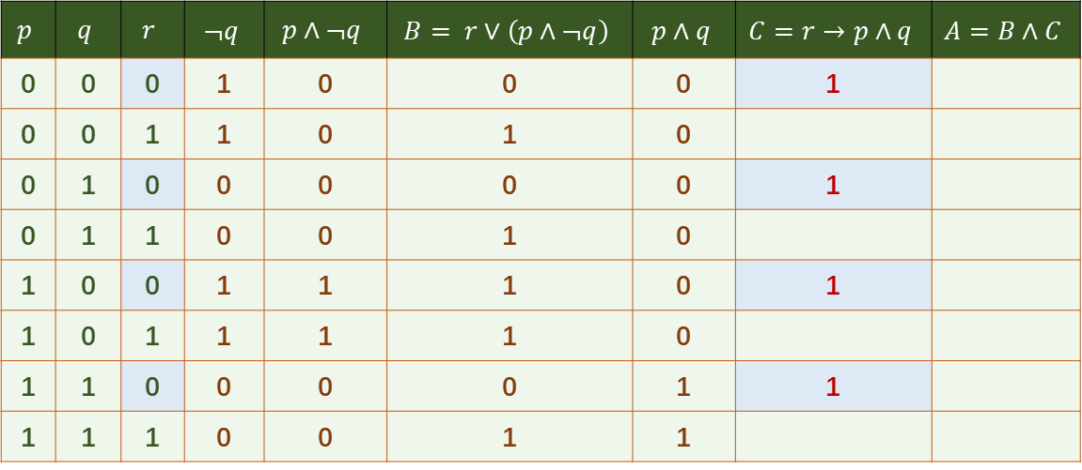
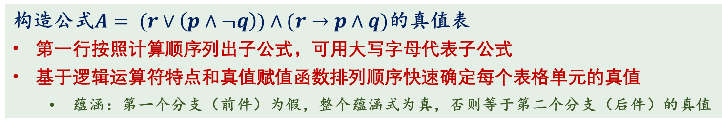
命题逻辑公式的语义
快速构造命题逻辑公式真值表举例
构造公式$A= (r∨\left(p∧¬q\right))∧(r→p∧q)$的真值表
第一行按照计算顺序列出子公式，可用大写字母代表子公式
基于逻辑运算符特点和真值赋值函数排列顺序快速确定每个表格单元的真值
  蕴涵：第一个分支（前件）为假，整个蕴涵式为真，否则等于第二个分支（后件）的真值
$$∧$$
$$p$$ | $$q$$ | $$r$$ | $$¬q$$ | $$p∧¬q$$ | $$B= r∨\left(p∧¬q\right)$$ | $$p∧q$$ | $$C=r→p∧q$$ | $$A=B∧C$$
0 | 0 | 0 | 1 | 0 | 0 | 0 | 1
0 | 0 | 1 | 1 | 0 | 1 | 0
0 | 1 | 0 | 0 | 0 | 0 | 0 | 1
0 | 1 | 1 | 0 | 0 | 1 | 0
1 | 0 | 0 | 1 | 1 | 1 | 0 | 1
1 | 0 | 1 | 1 | 1 | 1 | 0
1 | 1 | 0 | 0 | 0 | 0 | 1 | 1
1 | 1 | 1 | 0 | 0 | 1 | 1
$$∨$$
$$→$$
$$r$$
$$∧$$
$$r$$
$$∧$$
$$p$$
$$¬$$
$$p$$
$$q$$
$$q$$
离散数学基础
第三讲 命题逻辑公式语法和语义
2024年7月 31/43

Slide 32
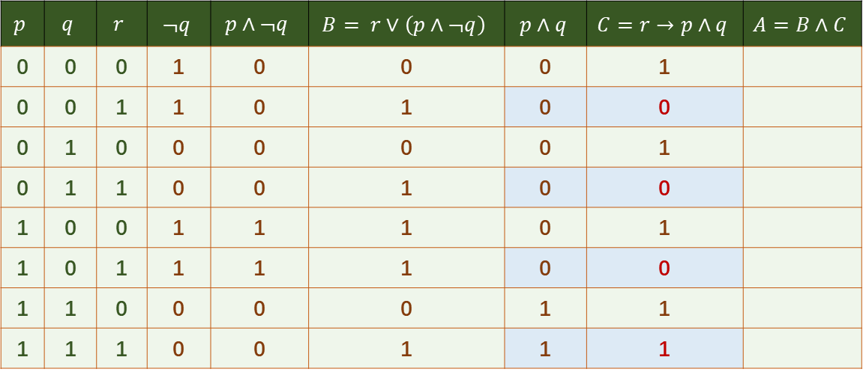
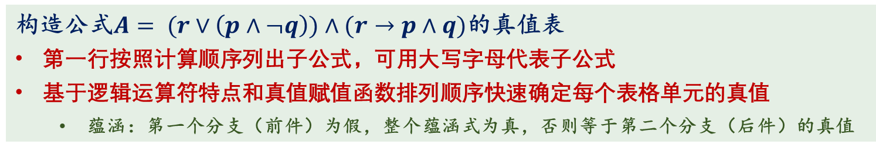
命题逻辑公式的语义
快速构造命题逻辑公式真值表举例
构造公式$A= (r∨\left(p∧¬q\right))∧(r→p∧q)$的真值表
第一行按照计算顺序列出子公式，可用大写字母代表子公式
基于逻辑运算符特点和真值赋值函数排列顺序快速确定每个表格单元的真值
  蕴涵：第一个分支（前件）为假，整个蕴涵式为真，否则等于第二个分支（后件）的真值
$$∧$$
$$p$$ | $$q$$ | $$r$$ | $$¬q$$ | $$p∧¬q$$ | $$B= r∨\left(p∧¬q\right)$$ | $$p∧q$$ | $$C=r→p∧q$$ | $$A=B∧C$$
0 | 0 | 0 | 1 | 0 | 0 | 0 | 1
0 | 0 | 1 | 1 | 0 | 1 | 0 | 0
0 | 1 | 0 | 0 | 0 | 0 | 0 | 1
0 | 1 | 1 | 0 | 0 | 1 | 0 | 0
1 | 0 | 0 | 1 | 1 | 1 | 0 | 1
1 | 0 | 1 | 1 | 1 | 1 | 0 | 0
1 | 1 | 0 | 0 | 0 | 0 | 1 | 1
1 | 1 | 1 | 0 | 0 | 1 | 1 | 1
$$∨$$
$$→$$
$$r$$
$$∧$$
$$r$$
$$∧$$
$$p$$
$$¬$$
$$p$$
$$q$$
$$q$$
离散数学基础
第三讲 命题逻辑公式语法和语义
2024年7月 32/43

Slide 33
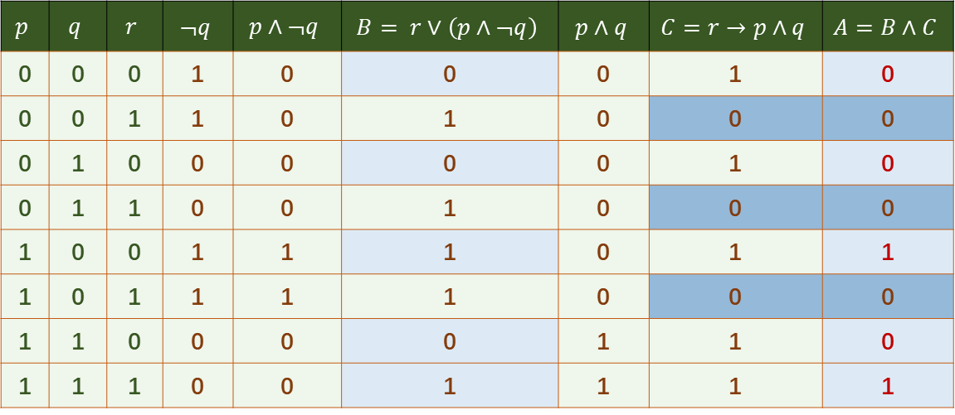
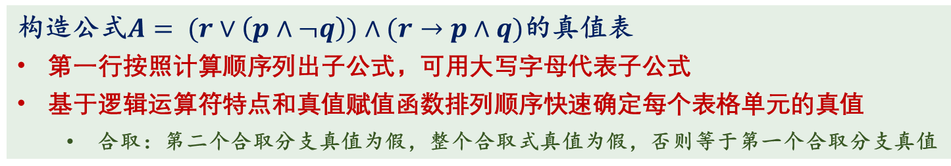
命题逻辑公式的语义
快速构造命题逻辑公式真值表举例
构造公式$A= (r∨\left(p∧¬q\right))∧(r→p∧q)$的真值表
第一行按照计算顺序列出子公式，可用大写字母代表子公式
基于逻辑运算符特点和真值赋值函数排列顺序快速确定每个表格单元的真值
  合取：第二个合取分支真值为假，整个合取式真值为假，否则等于第一个合取分支真值
$$∧$$
$$p$$ | $$q$$ | $$r$$ | $$¬q$$ | $$p∧¬q$$ | $$B= r∨\left(p∧¬q\right)$$ | $$p∧q$$ | $$C=r→p∧q$$ | $$A=B∧C$$
0 | 0 | 0 | 1 | 0 | 0 | 0 | 1 | 0
0 | 0 | 1 | 1 | 0 | 1 | 0 | 0 | 0
0 | 1 | 0 | 0 | 0 | 0 | 0 | 1 | 0
0 | 1 | 1 | 0 | 0 | 1 | 0 | 0 | 0
1 | 0 | 0 | 1 | 1 | 1 | 0 | 1 | 1
1 | 0 | 1 | 1 | 1 | 1 | 0 | 0 | 0
1 | 1 | 0 | 0 | 0 | 0 | 1 | 1 | 0
1 | 1 | 1 | 0 | 0 | 1 | 1 | 1 | 1
$$∨$$
$$→$$
$$r$$
$$∧$$
$$r$$
$$∧$$
$$p$$
$$¬$$
$$p$$
$$q$$
$$q$$
离散数学基础
第三讲 命题逻辑公式语法和语义
2024年7月 33/43

Slide 34
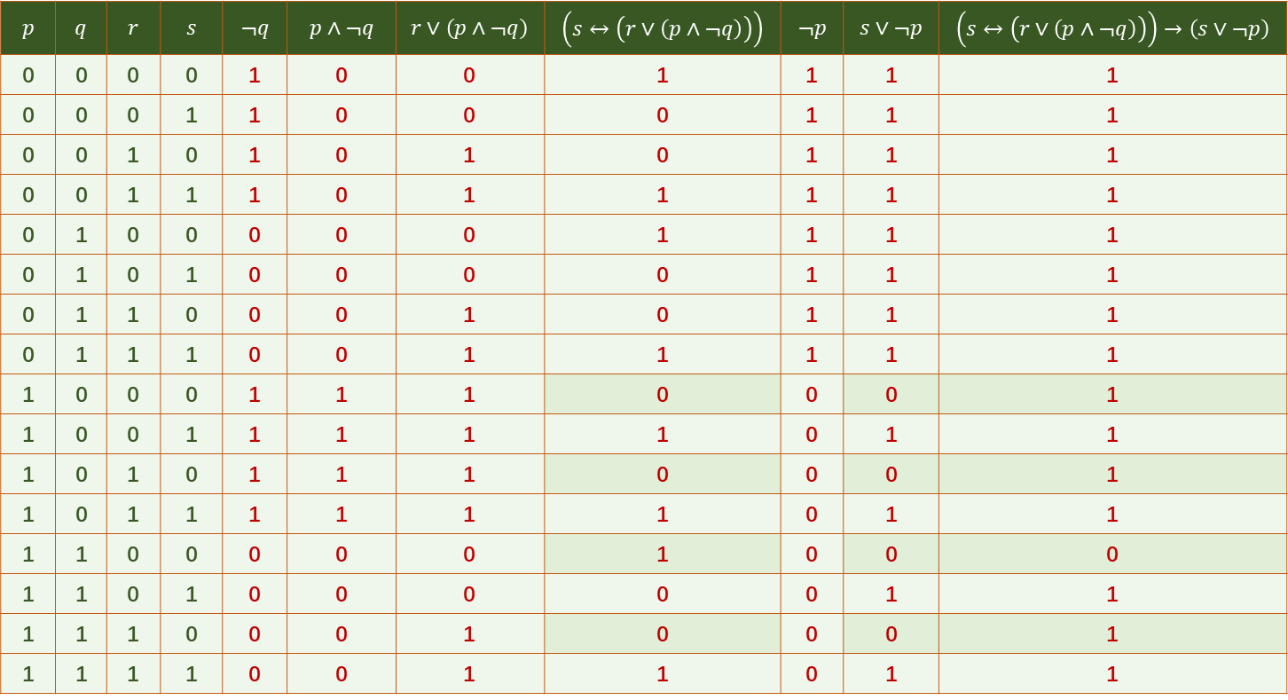
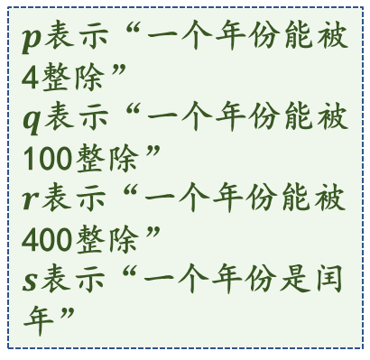
命题逻辑公式的语义
命题逻辑公式真值表的快速构造
一个年份是闰年当且仅当它能被400整除，或者它能被4整除但不能被100整除，这是否意味着，一个年份或者是闰年或者不被4整除？
构造公式$\left(s↔\left(r∨\left(p∧¬q\right)\right)\right)→\left(s∨¬p\right)$的真值表
$$p$$ | $$q$$ | $$r$$ | $$s$$ | $$¬q$$ | $$p∧¬q$$ | $$r∨\left(p∧¬q\right)$$ | $$\left(s↔\left(r∨\left(p∧¬q\right)\right)\right)$$ | $$¬p$$ | $$s∨¬p$$ | $$\left(s↔\left(r∨\left(p∧¬q\right)\right)\right)→\left(s∨¬p\right)$$
0 | 0 | 0 | 0 | 1 | 0 | 0 | 1 | 1 | 1 | 1
0 | 0 | 0 | 1 | 1 | 0 | 0 | 0 | 1 | 1 | 1
0 | 0 | 1 | 0 | 1 | 0 | 1 | 0 | 1 | 1 | 1
0 | 0 | 1 | 1 | 1 | 0 | 1 | 1 | 1 | 1 | 1
0 | 1 | 0 | 0 | 0 | 0 | 0 | 1 | 1 | 1 | 1
0 | 1 | 0 | 1 | 0 | 0 | 0 | 0 | 1 | 1 | 1
0 | 1 | 1 | 0 | 0 | 0 | 1 | 0 | 1 | 1 | 1
0 | 1 | 1 | 1 | 0 | 0 | 1 | 1 | 1 | 1 | 1
1 | 0 | 0 | 0 | 1 | 1 | 1 | 0 | 0 | 0 | 1
1 | 0 | 0 | 1 | 1 | 1 | 1 | 1 | 0 | 1 | 1
1 | 0 | 1 | 0 | 1 | 1 | 1 | 0 | 0 | 0 | 1
1 | 0 | 1 | 1 | 1 | 1 | 1 | 1 | 0 | 1 | 1
1 | 1 | 0 | 0 | 0 | 0 | 0 | 1 | 0 | 0 | 0
1 | 1 | 0 | 1 | 0 | 0 | 0 | 0 | 0 | 1 | 1
1 | 1 | 1 | 0 | 0 | 0 | 1 | 0 | 0 | 0 | 1
1 | 1 | 1 | 1 | 0 | 0 | 1 | 1 | 0 | 1 | 1
$p$表示“一个年份能被4整除”
$q$表示“一个年份能被100整除”
$r$表示“一个年份能被400整除”
$s$表示“一个年份是闰年”
有年份不是闰年且被4整除(被100整除但不被400整除)
离散数学基础
第三讲 命题逻辑公式语法和语义
2024年7月 34/43

Slide 35
命题逻辑公式的语义
快速构造命题逻辑公式的真值表
首行按字母表顺序列出命题变量、根据抽象语法树按计算顺序需要列出所有子公式，使得每列只关注一个逻辑运算符
下面每行按二进制编码顺序逐行列出真值赋值
根据真值赋值顺序和每一列关注的逻辑运算符的特点逐列构造真值表
合取：第一个分支为假，整个合取式为假，否则等于第二个分支的真值
析取：第一个分支为真，整个析取式为真，否则等于第二个分支的真值
蕴涵：第一个分支为假，整个蕴涵式为真，否则等于第二个分支的真值
充分运用系统化、模块化的思想快速构造命题逻辑公式的真值
离散数学基础
第三讲 命题逻辑公式语法和语义
2024年7月 35/43

Slide 36
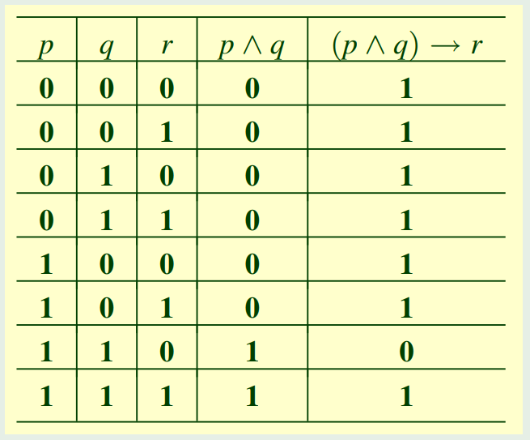

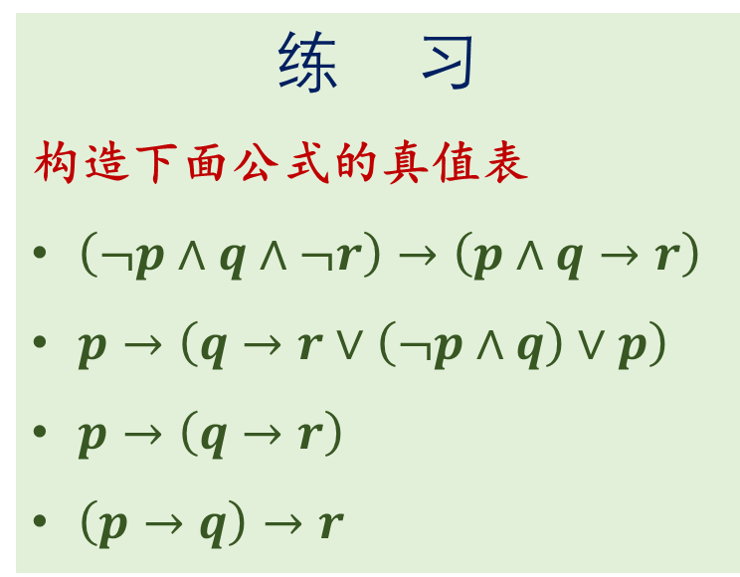
命题逻辑公式的语义
构造命题逻辑公式真值表更多例子与练习
公式$p∧q→r$的真值表：
练 习
构造下面公式的真值表
$\left(¬p∧q∧¬r\right)→\left(p∧q→r\right)$
$p→\left(q→r∨\left(¬p∧q\right)∨p\right)$
$p→\left(q→r\right)$
$\left(p→q\right)→r$
离散数学基础
第三讲 命题逻辑公式语法和语义
2024年7月 36/43

Slide 37


命题逻辑公式的语义
逻辑蕴涵式的真值
逻辑蕴涵式是自然语言中条件命题的一种抽象，两者并不完全等同
逻辑蕴涵式的特点：当前件为假时，整个蕴涵式为真；而且当后件为真时，整个蕴涵式也为真
假定接受前件真后件真整个蕴涵式为真，也接受前件真后件假整个蕴涵式为假这两种情形
剩下前件$p$为假，后件$q$为真为假两种情况，整个蕴涵式的真值情况怎样呢？
  第三列的真值情况与逻辑与$p∧q$相同，第四列的真值情况则与$q$相同，第五列的真值情况与逻辑双蕴涵$p↔q$相同
  因此只有最后一列适合用于定义逻辑蕴涵的真值
$$p$$ | $$q$$ | $$p→q?$$ | $$p→q?$$ | $$p→q?$$ | $$p→q?$$
0 | 0 | 0 | 0 | 1 | 1
0 | 1 | 0 | 1 | 0 | 1
1 | 0 | 0 | 0 | 0 | 0
1 | 1 | 1 | 1 | 1 | 1
自然语言的条件命题不仅表达前件和后件之间的真值关系，而且表达前件和后件之间的因果关系
“如果天下雨，那么地会湿”
  “天下雨”和“地会湿”之间有因果关系
“如果天下雨，那么雪是白的”
  “天下雨”和“雪是白的”之间没有因果关系
逻辑只研究真值关系，不研究因果关系
离散数学基础
第三讲 命题逻辑公式语法和语义
2024年7月 37/43

Slide 38

命题逻辑公式的语义
命题逻辑公式的永真式、矛盾式和偶然式
命题逻辑公式从语法上分为原子公式、否定式、合取式、析取式、蕴涵式和双蕴涵式
命题逻辑公式从语义上分为永真式、矛盾式和偶然式（非永真的可满足式）
可通过列真值表判断一个命题逻辑公式是永真式、矛盾式还是非永真的可满足式
也可通过后面学习的等值演算判断公式的（语义）类型
离散数学基础
第三讲 命题逻辑公式语法和语义
2024年7月 38/43

Slide 39








命题逻辑公式的语义
命题逻辑永真式的重要性质
命题逻辑公式$A$是矛盾式当且仅当它的否定是永真式
$A$是矛盾式当且仅当$¬A$是永真式
永真式的替换实例仍然是永真式
设命题逻辑公式$A$是永真式，$p$是在$A$中出现的一个命题变量
使用任意的命题逻辑公式$B$替换(substitution)$A$中出现的所有$p$，得到的公式$A′$也是永真式
$$p$$ | $$q$$ | $$q→p$$ | $$p→(q→p)$$
0 | 0 | 1 | 1
0 | 1 | 0 | 1
1 | 0 | 1 | 1
1 | 1 | 1 | 1
$p→\left(q→p\right)$是永真式
$p$使用$p∧r$替换
$p$使用$p∨r$替换
$q$使用$q∧r$替换
$(p∧r)→\left(q→p∧r\right)$是永真式
$(p∨r)→\left(q∧r→p∨r\right)$是永真式
离散数学基础
第三讲 命题逻辑公式语法和语义
2024年7月 39/43

Slide 40
总结
总结
命题逻辑基本概念
命题、真值、原子命题、复合命题、逻辑联结词
命题变量（符号）、逻辑运算符
命题逻辑公式的语义
命题逻辑公式真值的归纳定义（递归计算）
命题逻辑公式的真值表
永真式、矛盾式和非永真的可满足式（偶然式）
命题逻辑公式的语法
命题逻辑公式集的归纳定义
命题逻辑公式的抽象语法树、子公式
学习这一部分的目标
能画出命题逻辑公式的抽象语法树，给出它的所有子公式
能确定命题逻辑公式在某个真值赋值函数下的真值
能构造公式的真值表、判断公式是否是永真式、矛盾式或非永真的可满足式
离散数学基础
第三讲 命题逻辑公式语法和语义
2024年7月 40/43

Slide 41
作业
作业
教材练习2.1、练习2.4和练习2.8(3,4)
离散数学基础
第三讲 命题逻辑公式语法和语义
2024年7月 41/43

Slide 42
谢谢大家！
有什么问题和建议请及时反馈给老师！
离散数学基础
第三讲 命题逻辑公式语法和语义
2024年7月

